Slide 1
2020年度述职报告
--产品岗
汇报人：于磊
2021年2月

Slide 2
回溯项目
产品复盘
我与团队的成长&自我复盘
2021产品规划
CONTENTS
目 录

Slide 3
01
回溯项目

Slide 4
回溯项目---2020年度
应收管理
维保费管理
纯销管理
预测报表
新冠产品展示平台
新冠筛查登记平台
外贸合同登记
4月15日驻场
5.1-5.5期初数据导入
5.5.-5.22运行保障
6.18立项
7.27期初数据整理
8.3-8.5产品培训
8.18期初导入完成
可行性评估
接口对接
票灵通方案进场调研
产品设计开发
供应链解决方案设计
需求方案确认
功能研发落地
DMS2.0
新冠项目
DMS2.1
DSRP V1.1
Yon D+
DMS验收
DSRP V2.0
1月
2月
4月-5月
6-8月
8-12月
2020.12-2021.1
Wechat | PV | UV
Q1 | 33758 | 6226
Q2 | 144432 | 19926
Q3 | 46793 | 8125
Q4 | 32733 | 6147
DMS收款 152万
对接接口 21个
供应链需求方案 6份
软著累积 3个
新增模块 3个
功能点 69个
预警分析表 29张
调整优化 41个
试运行期间
单据数量 | 75
经销商数量 | 3
交易金额 | 18784269
上线的经销商数 | 190
交易金额 | 45382万
订单数量 | 6894
合同生效数量 | 1473
2020最后一个季度
订单数量 | 204
工单汇总106
优化 | 14
bug | 18
操作问题 | 33

Slide 5
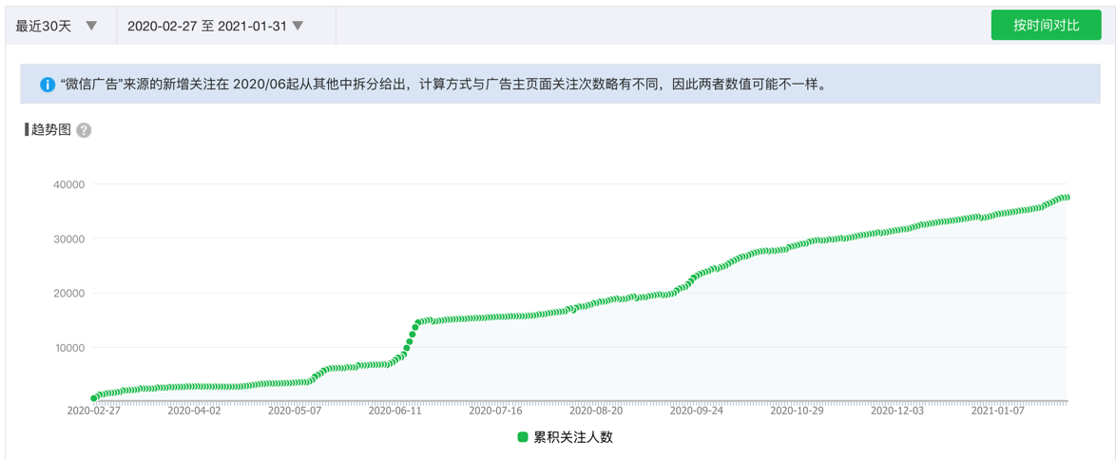
微信公众号运营统计

Slide 6
团队的拼搏瞬间
02
产品复盘

Slide 7
项目迭代里程碑
DSRP2.2？
？
DSRP2.0
DSRP1.1
供应链功能准备
gsp功能补齐
机器人技术应用场景落地
采销查询“大革命”
查询统计共计16张
对账报表1张
DSRP2.1
DSRP1.2
上线需求确认
直运自动化
运维监控优化
运营监控新增
Yon D融合
DSRP1.0
英迈健上线的蓝本
三方仓独立
采销风格的统一
协同功能的强化
疫情后，搭建出的一个基础版本

Slide 8
产品复盘
现象级项目过程
DMS2019.7-2019.8，调价单，一个月改了3次。
DMS销售预测一年改了三个版本，2020.1月一个版本，2020.6-10月一个版本，2020.11月-2020年12月一个版本。
DSRP产品授权与销售协议价，半年改了3次
功能名词：
客户-产品授权权限、部门-客户数据权限、个人-客户数据权限、个人-产品数据权限
报单制、经销授权、流向客户管理
渠道管理：上游、中游、下游
合同相关：销售合同、仪器设备、维保费、合同指标、合同金额
供应商考核、经销商评级
经销商管理：规模、等级、履约、信用
财务知识：库存、存货、费用、收入、成本

Slide 9
产品复盘
熟悉我们公司现在所有的产品吗？
我们各产品负责的业务方向清楚吗？
我们各产品业务是并行还是串联的？
我们的产品运营了吗？
我们怎么定义一个好“产品”？

Slide 10
03
团队成长
自我复盘

Slide 11
团队与我的成长
团队人数的增大
团队文化的建设
产品经理：1+1+2
后端研发岗位：2+1+3
前端研发岗位：1+1
测试岗位：2+1+1
团队聚餐：2次
公司团建：1次
愿景、价值观、方向宣贯完成？
15人
S优势
（strengths）
T威胁
（threats）
学习力的提升
抗压力的增强
3个月《起点学院-B端产品经理课程》
新技术应用：easy poi框架、机器人
项目管理理念输入：PDCA
英迈健8月份连续两周的加班
功能反复修改的认真落地
1月的封闭开发
W劣势
（weaknesses）
O机会
（opportunities）

Slide 12
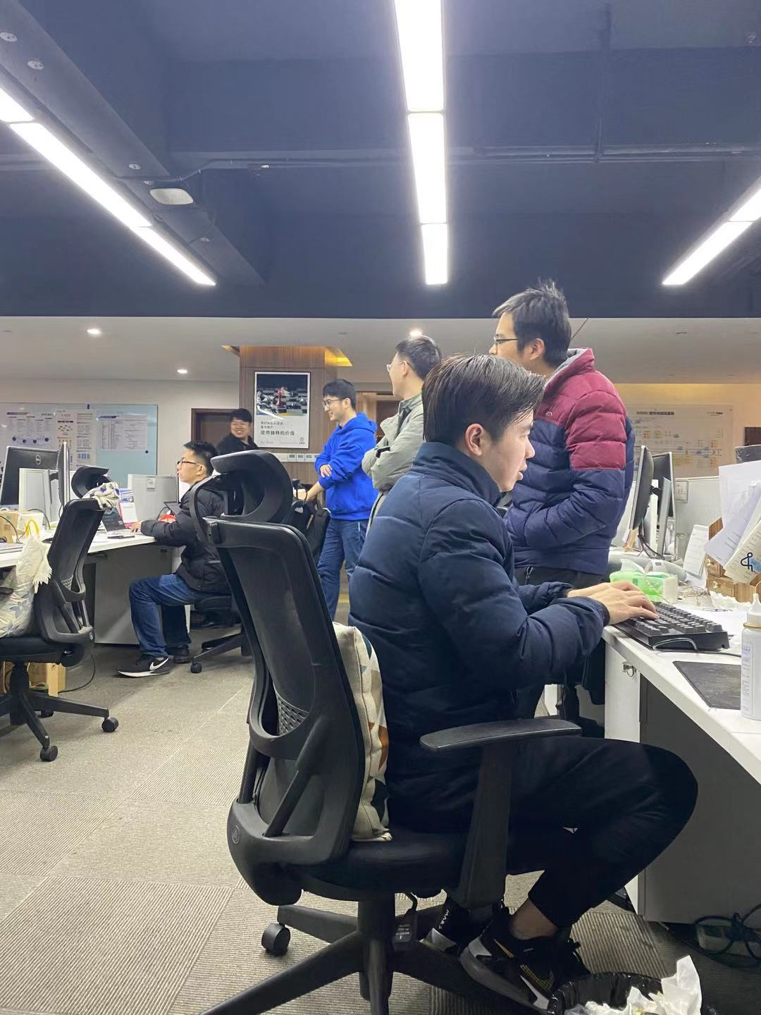
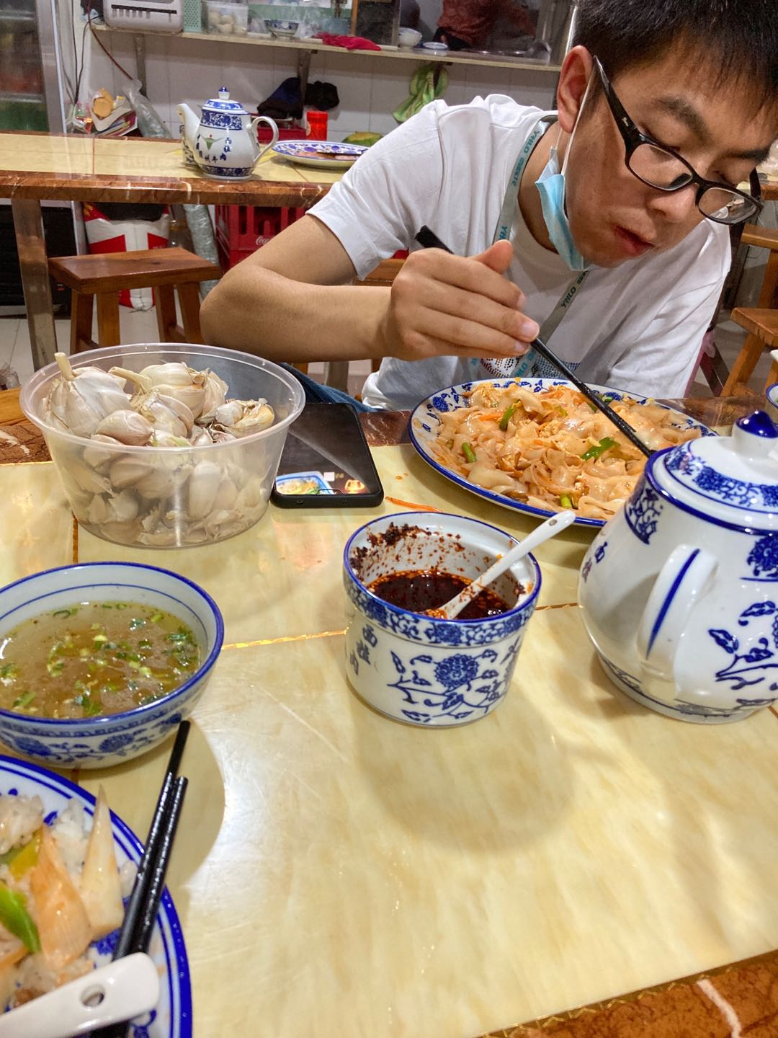
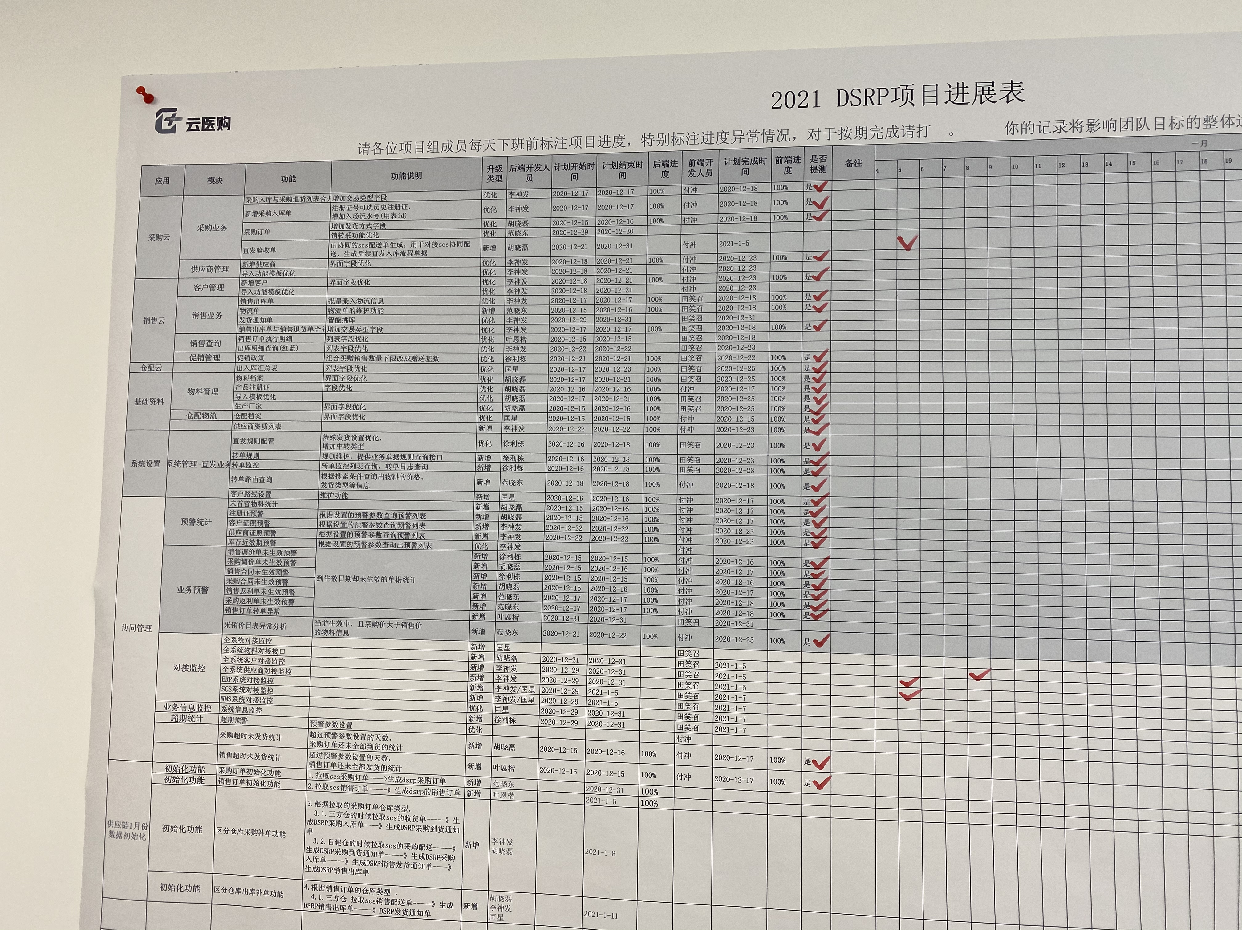
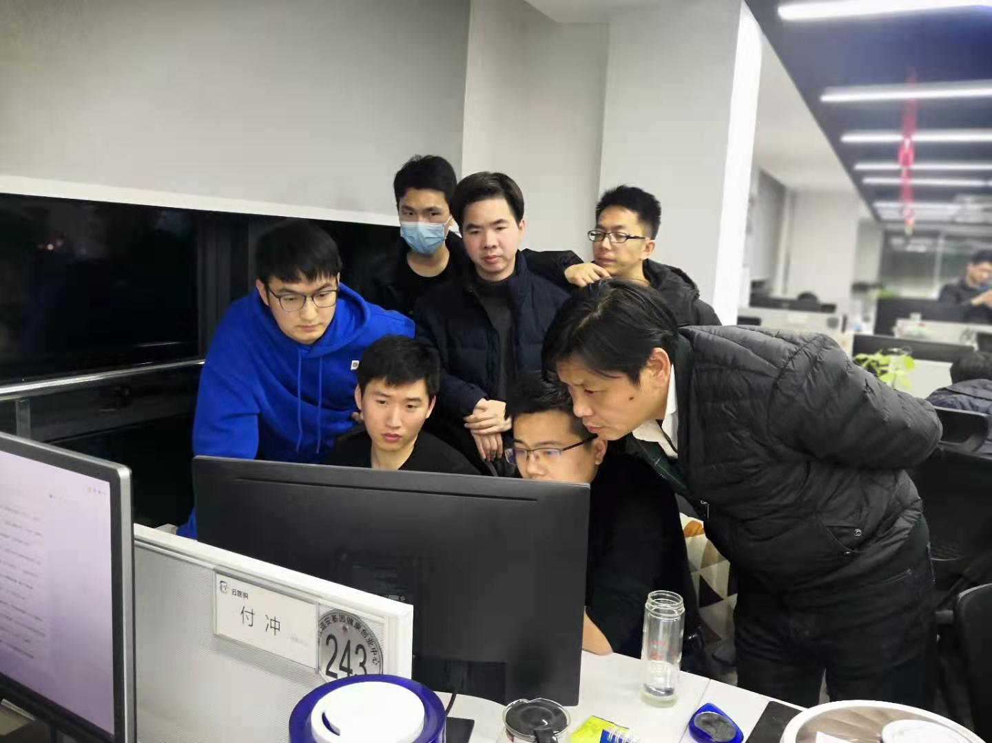
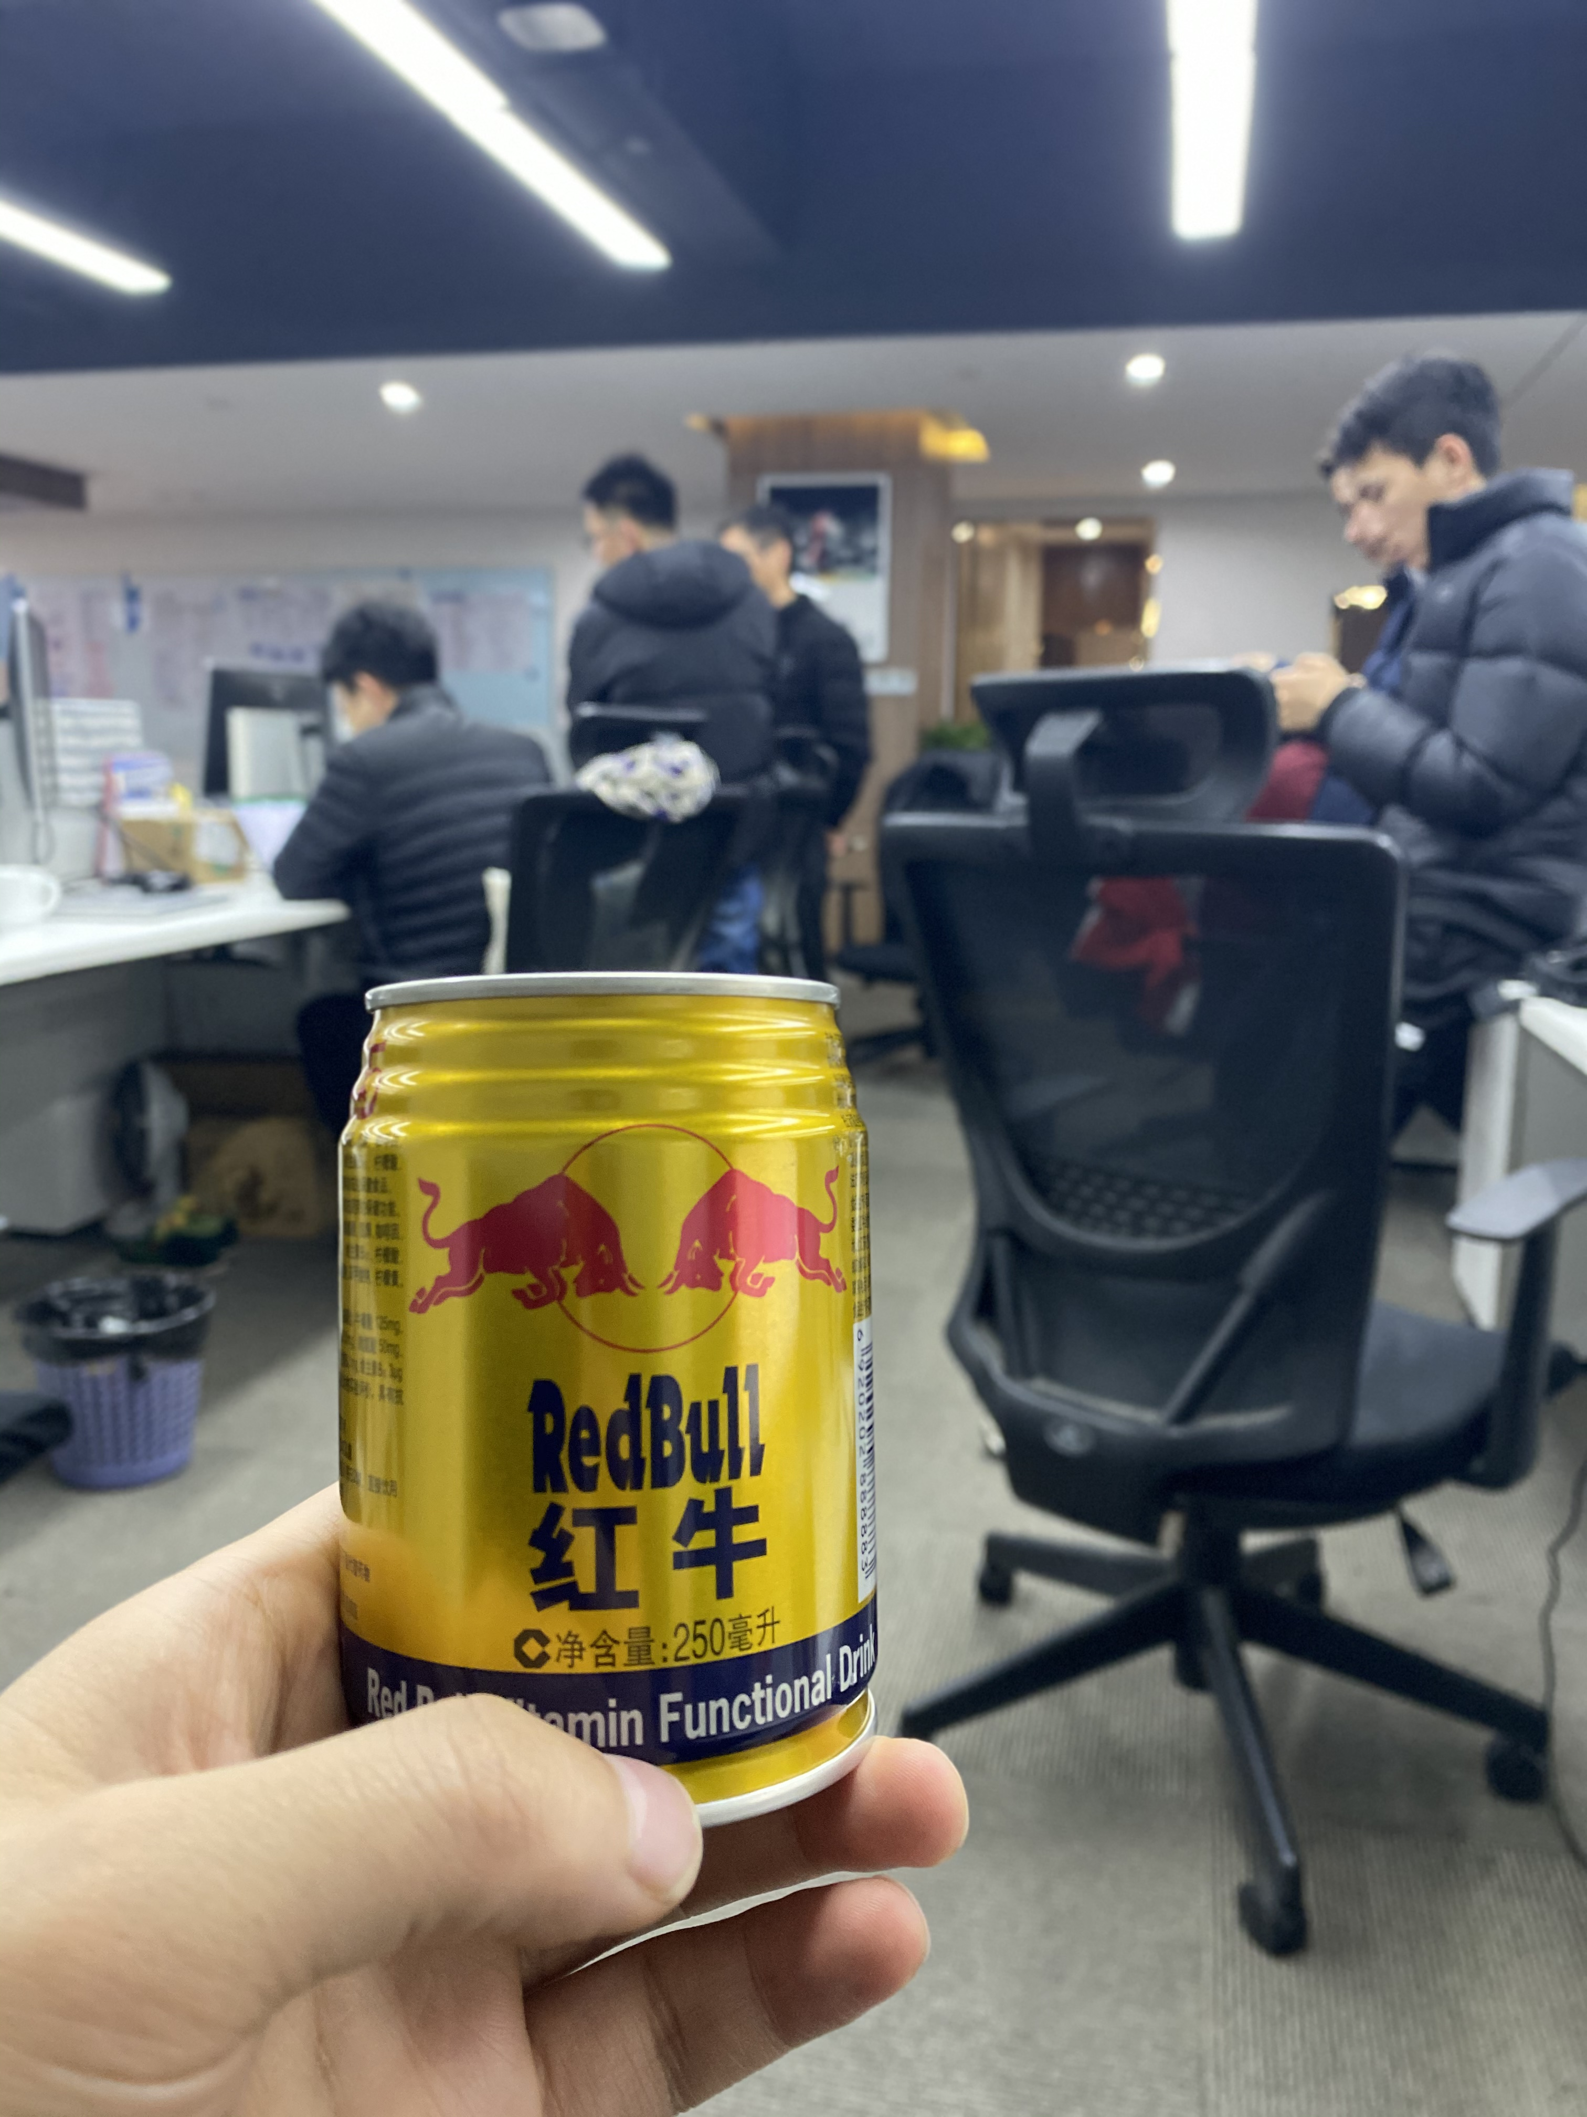
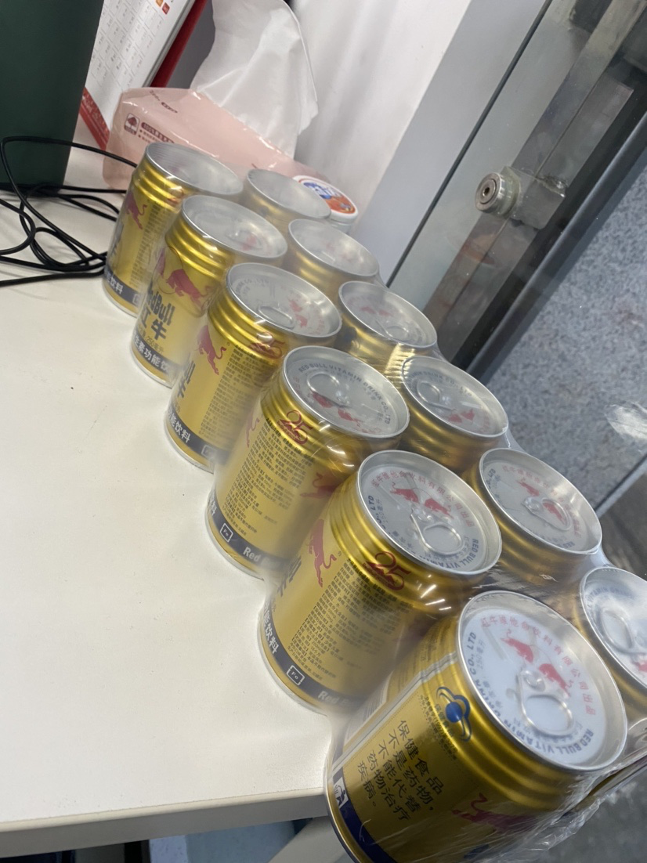
团队的拼搏瞬间

Slide 13
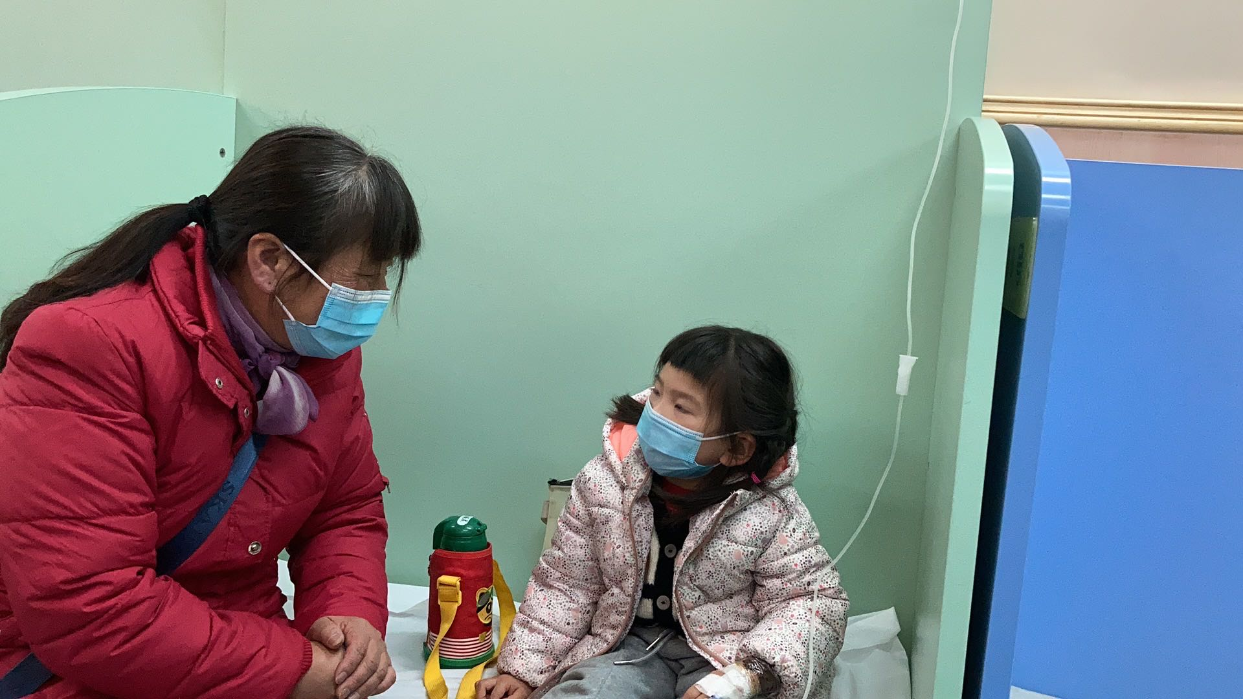
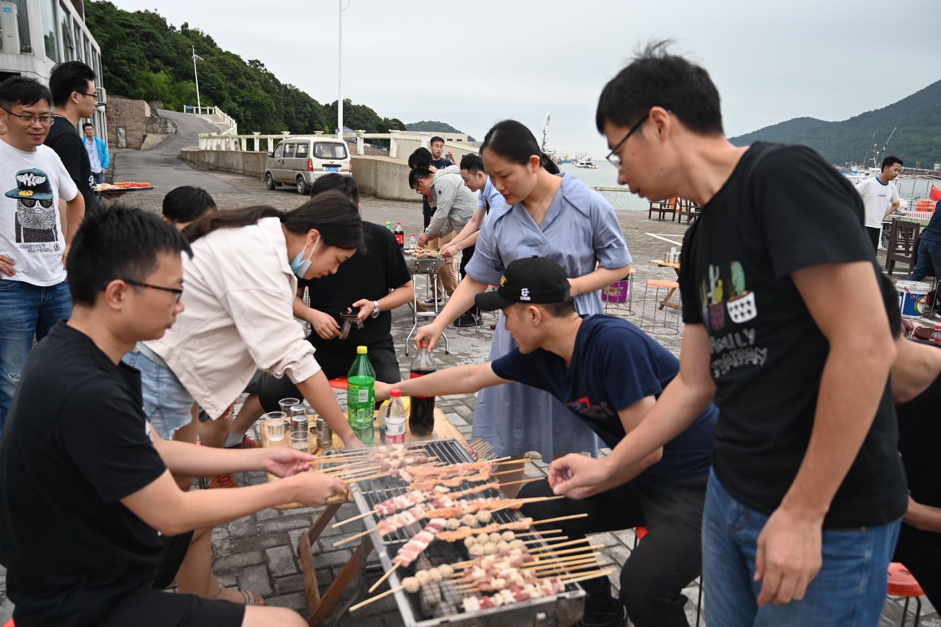

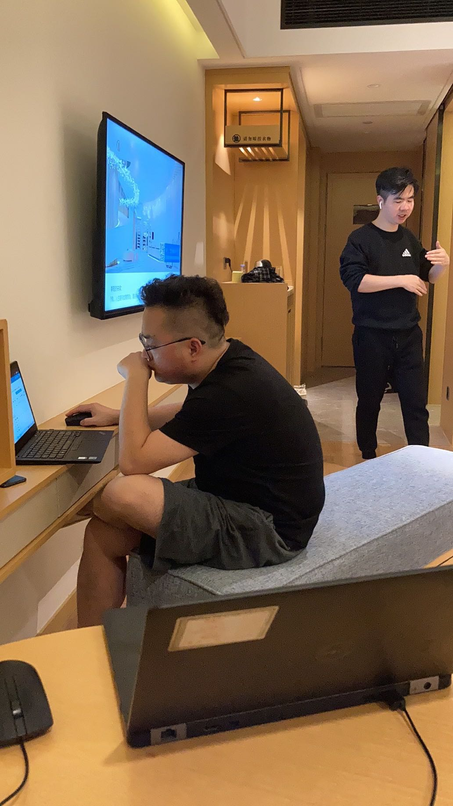

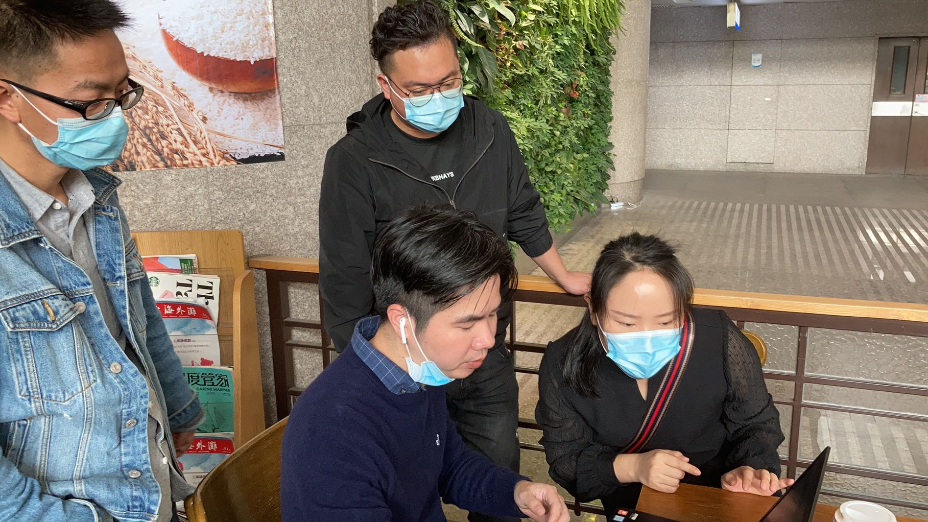
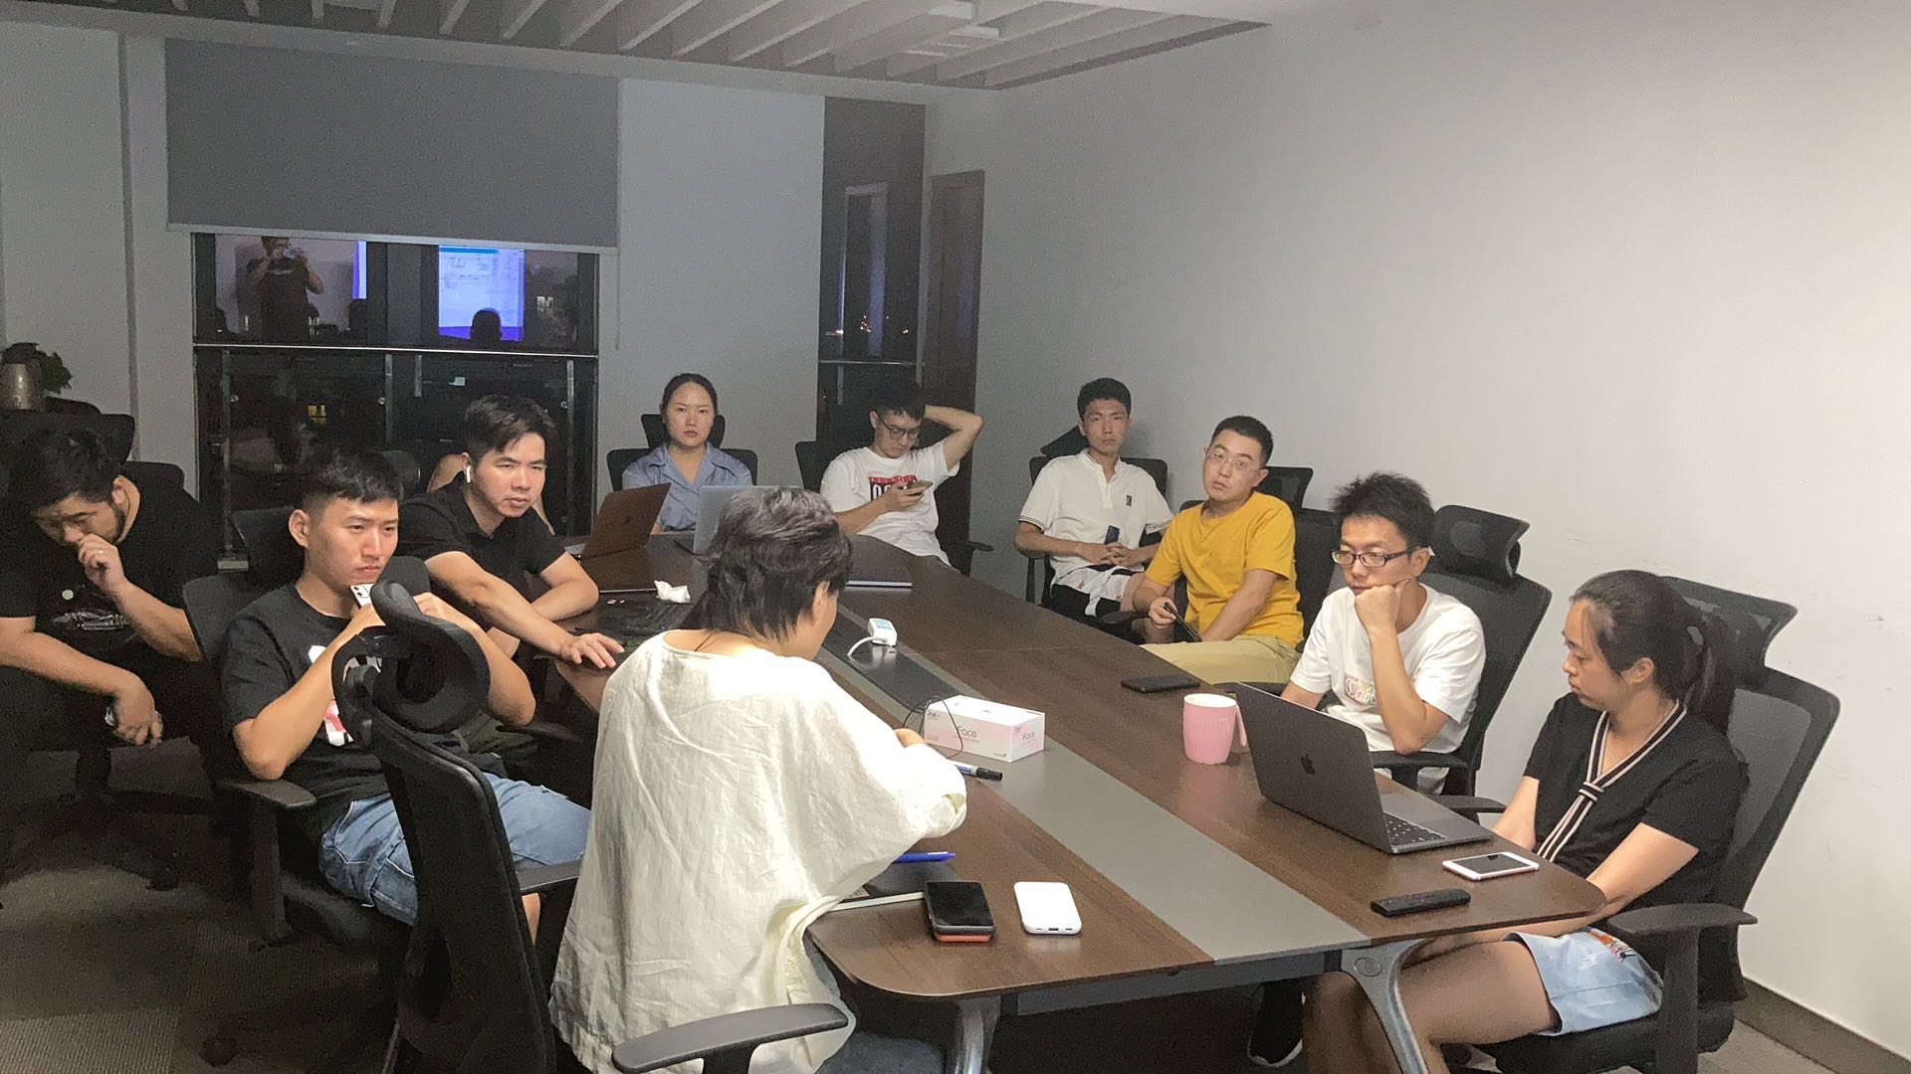

平衡好团队&家庭

Slide 14
自我反思与复盘
01
保姆式带团队，导致团队过度依赖
—需求我调研，方案我输出
—自驱力传导不够深入
—交付型导向转型不够快
02
项目过程不规范，结果很狼狈
—项目过程不严谨
—项目里程碑观念没建立
—项目反馈机制不规范
03
客户服务意识薄弱
—没有客户使用回访机制
—没有标准工单记录机制
—没有客户满意的考核机制
04
创新意识不足
—好的团队协作工具不忍使用
—竞品分析不够主动
—产品技术创新关注度不够
05
知识传递与沉淀没有决心
—主动发起知识共享
—没有坚持知识库沉淀
06
产品打造缺少运营管理理念
—产品功能符合度
—产品功能的业务增量考虑
—产品推广的市场规划

Slide 15
04
2021年产品规划

Slide 16

产业互联网平台落地路径思考
第一步
第二步
以撮合或自营切入产业，完成平台种子用户的积累
从交易延申到服务，打磨金融、物流服务
1
2
4
3
第三步
第四步
以增量思维开展招商模式，以精选服务为商家提供价值
让链接无处不在，以技术对产业赋能

Slide 17
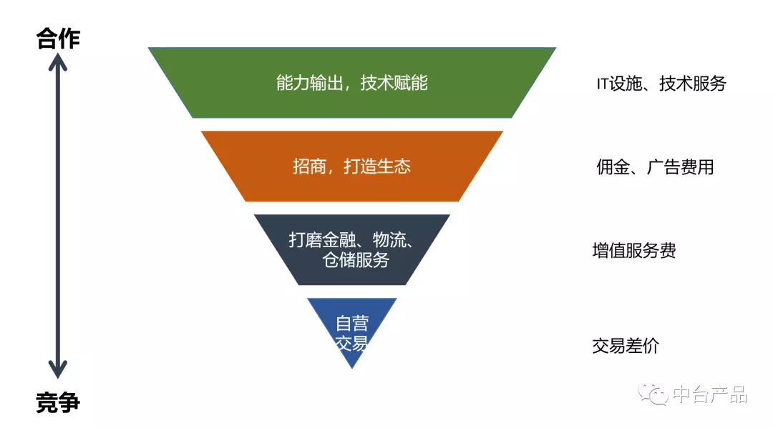
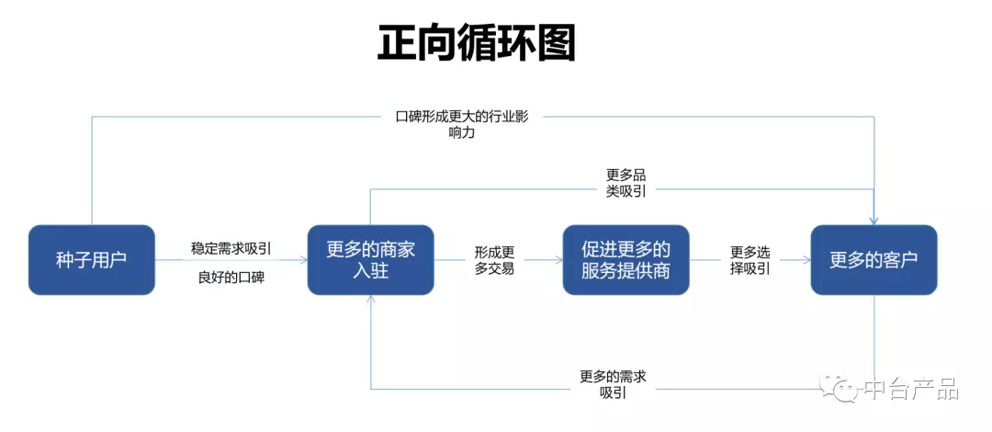
平台能力画像

Slide 18
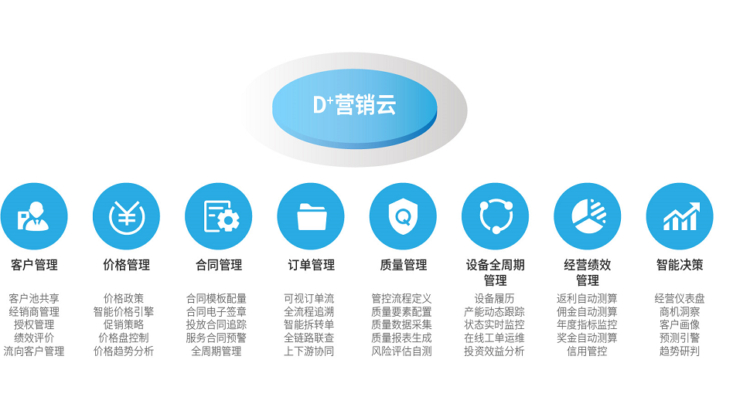
实施专业级“上云用数赋智”工具
提供IVD行业专业级的“D+ 营销云”系统，满足具有行业特性的业务场景与管控要求，实现营销环节全方位的”精益化、智能化”管理；

Slide 19
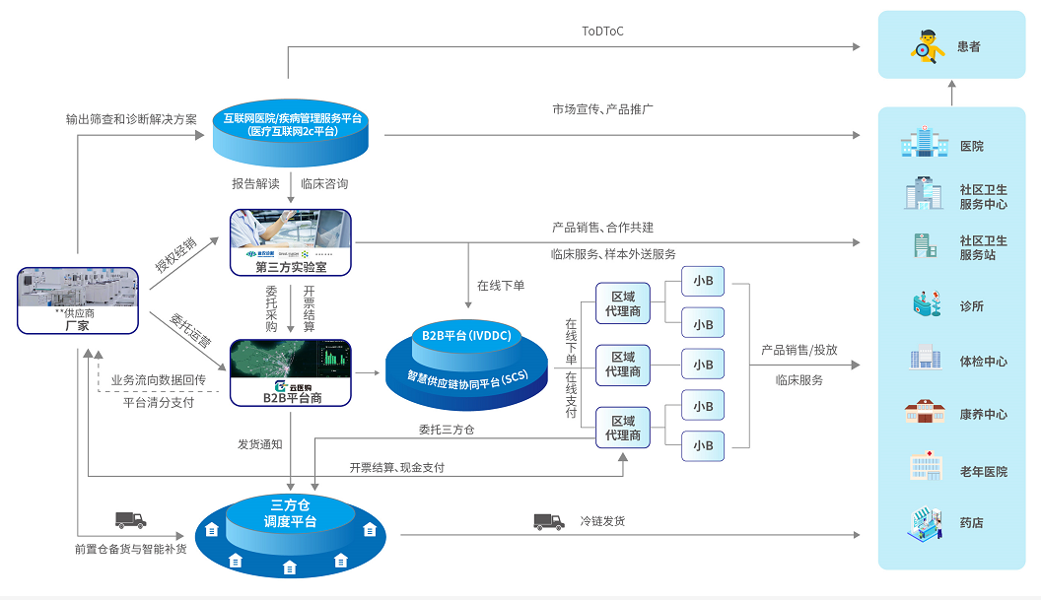
共享全网数字供应链运营服务体系
提供经销渠道联合运营数字化流通新模式，支持全国仓配、物流供应链服务体系的重构，以及联手第三方实验室提供面向各级终端客户的疾病管理专业解决方案；

Slide 20



DSRP-2021年度业务架构
DDM行业标准库
GS1赋码
证件共享
DSRP数字化采销云管理系统
三方对接
控制塔
调度中心
仓配云
智能预算
iWMS智慧三方仓配集成平台
单据同步
档案同步
企业ERP系统
采购云
智能决策
渠道
业务门户
电子证照交换
业财税
一体化
单据同步
单据同步
销售云
设备管理
档案同步
SCS供应链协同服务云平台
档案同步
数据连接平台
GPO业务
CSO业务

Slide 21
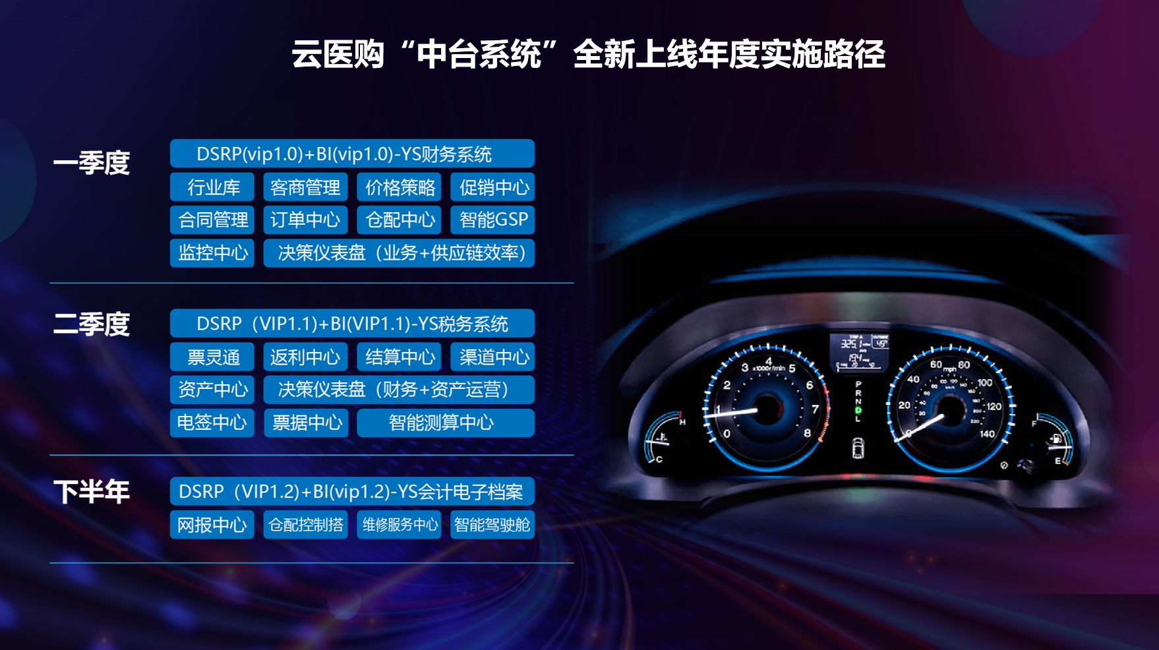
云医购—“数字中台”

Slide 22
产品交付计划
供应链上线
智慧营销
客户推广
自动化提升
决策分析提升
运营效率提升
仪器管理
智慧预测
返利计算
客户推广+2
Q1
4月
Q2
Q3
11月
Q4+
迪科惠生
渠道营销
数字创收
报表引擎无缝衔
YS深度融合
营销服务探索
渠道业务中心
渠道订货门户
“Qin营销”
“Qin订货”
客户推广+1
客户交付+3
客户推广2+

Slide 23
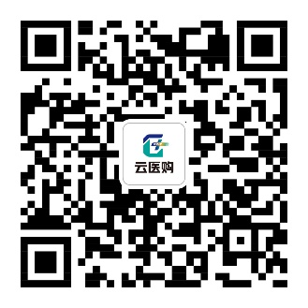
THANK YOU !
扫码了解更多资讯

